Slide 1

맞춤형 과자 구독 서비스
한국폴리텍대학교 대전캠퍼스
스마트소프트웨어과 2학년 팀프로젝트

Slide 2
소개
서비스
Hi Snack!
사용자의 취향을 분석하여 과자를 추천
편안하게 과자를 정기 구매
마음에 든 상품은 개별 구매
관리자 페이지로 손쉬운 데이터 관리
맞춤형 과자 구독 서비스
팀원
김지훈, 오종택, 이준제
개발기간
2022/02/16 ~ 2022/05

Slide 3
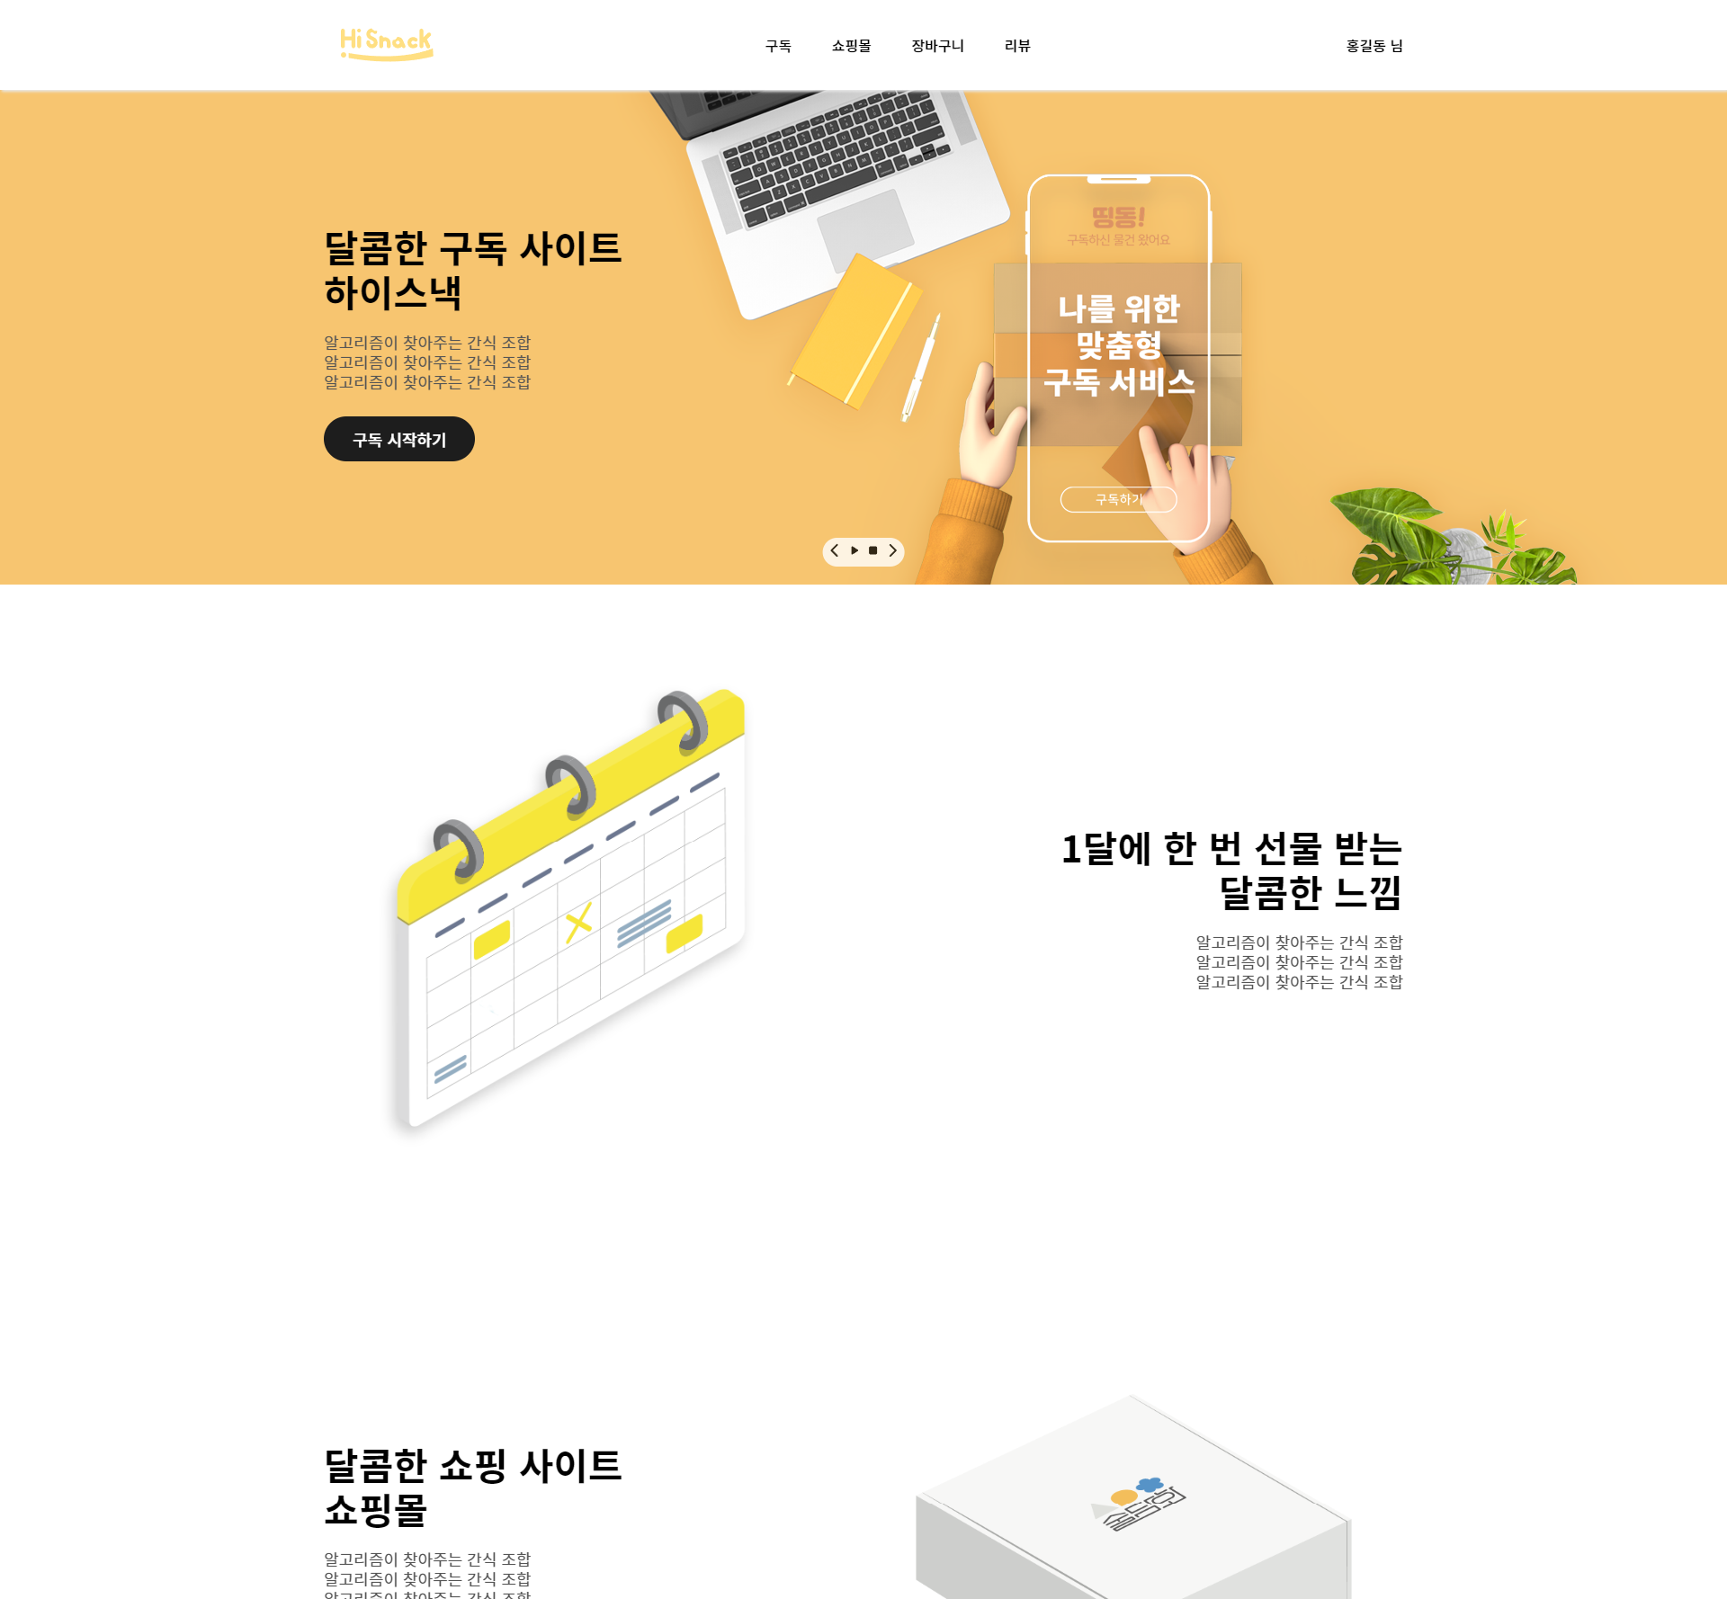


기획 동기
개인을 위한 간식 추천 서비스의 부재
기업이 아닌 개인을 위한 과자 구독 서비스
기업을 위한 서비스
추천 서비스 부재

Slide 4








개발 환경

Slide 5
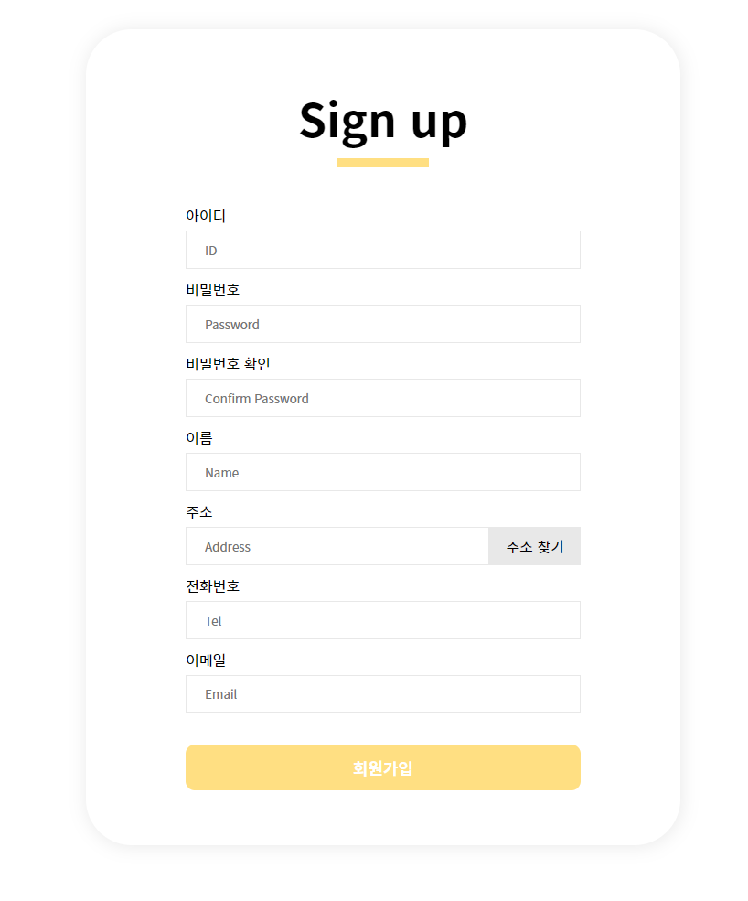
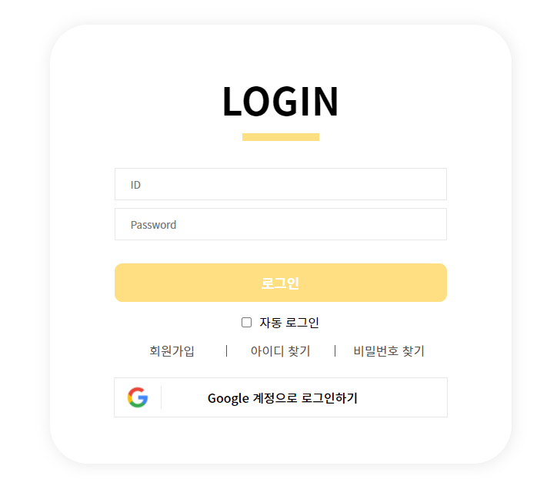
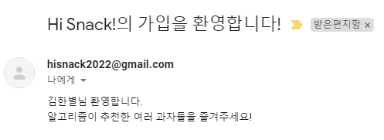
회원가입/로그인

Slide 6
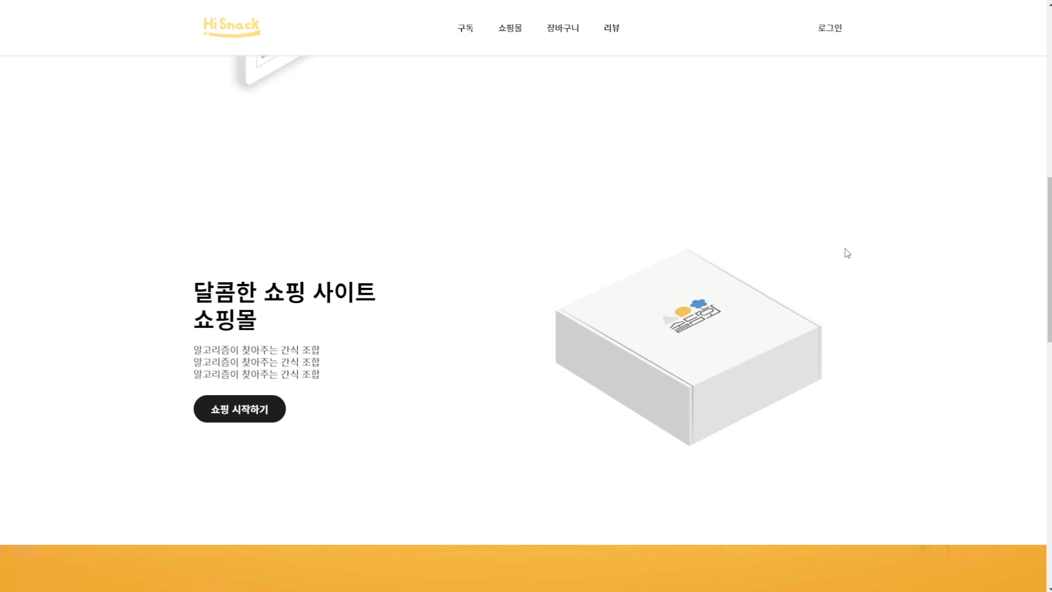
화면 연출
패러럴 스크롤

Slide 7
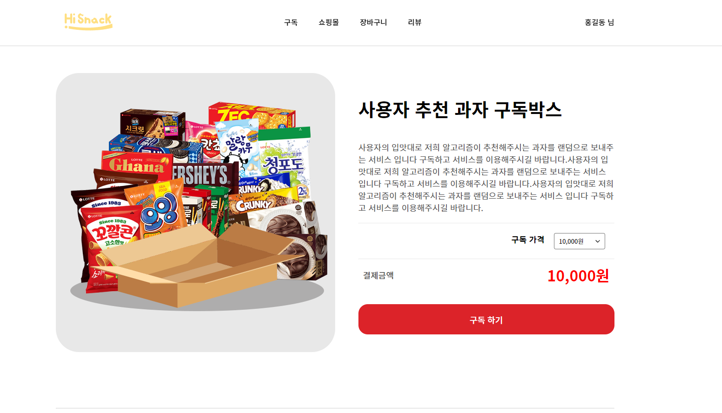
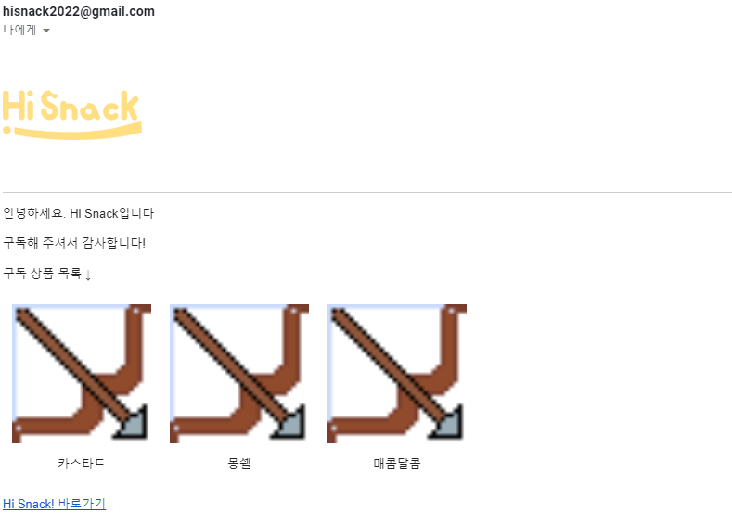
정기 구독

Slide 8
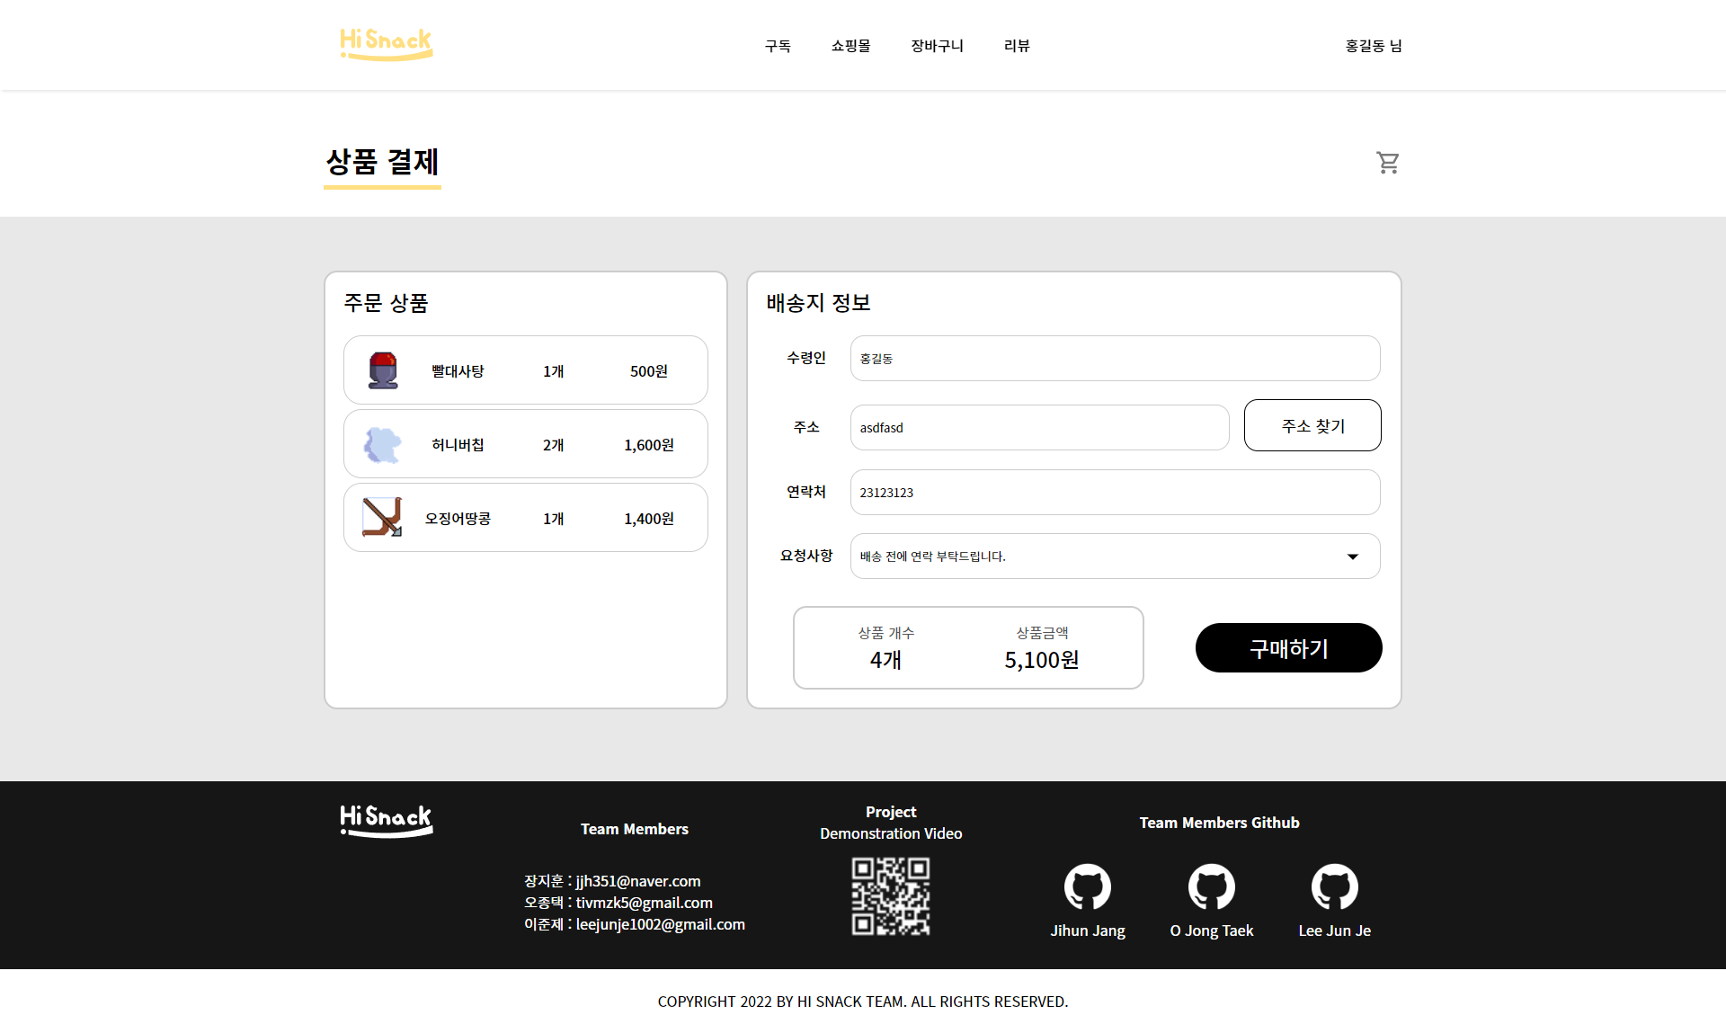
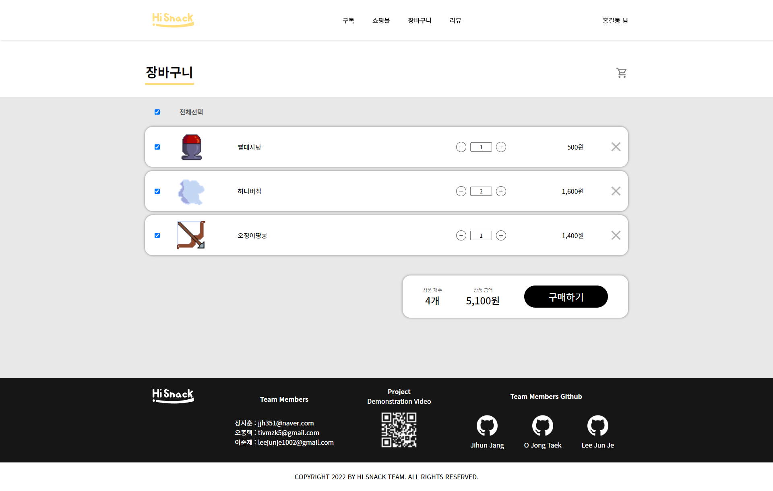
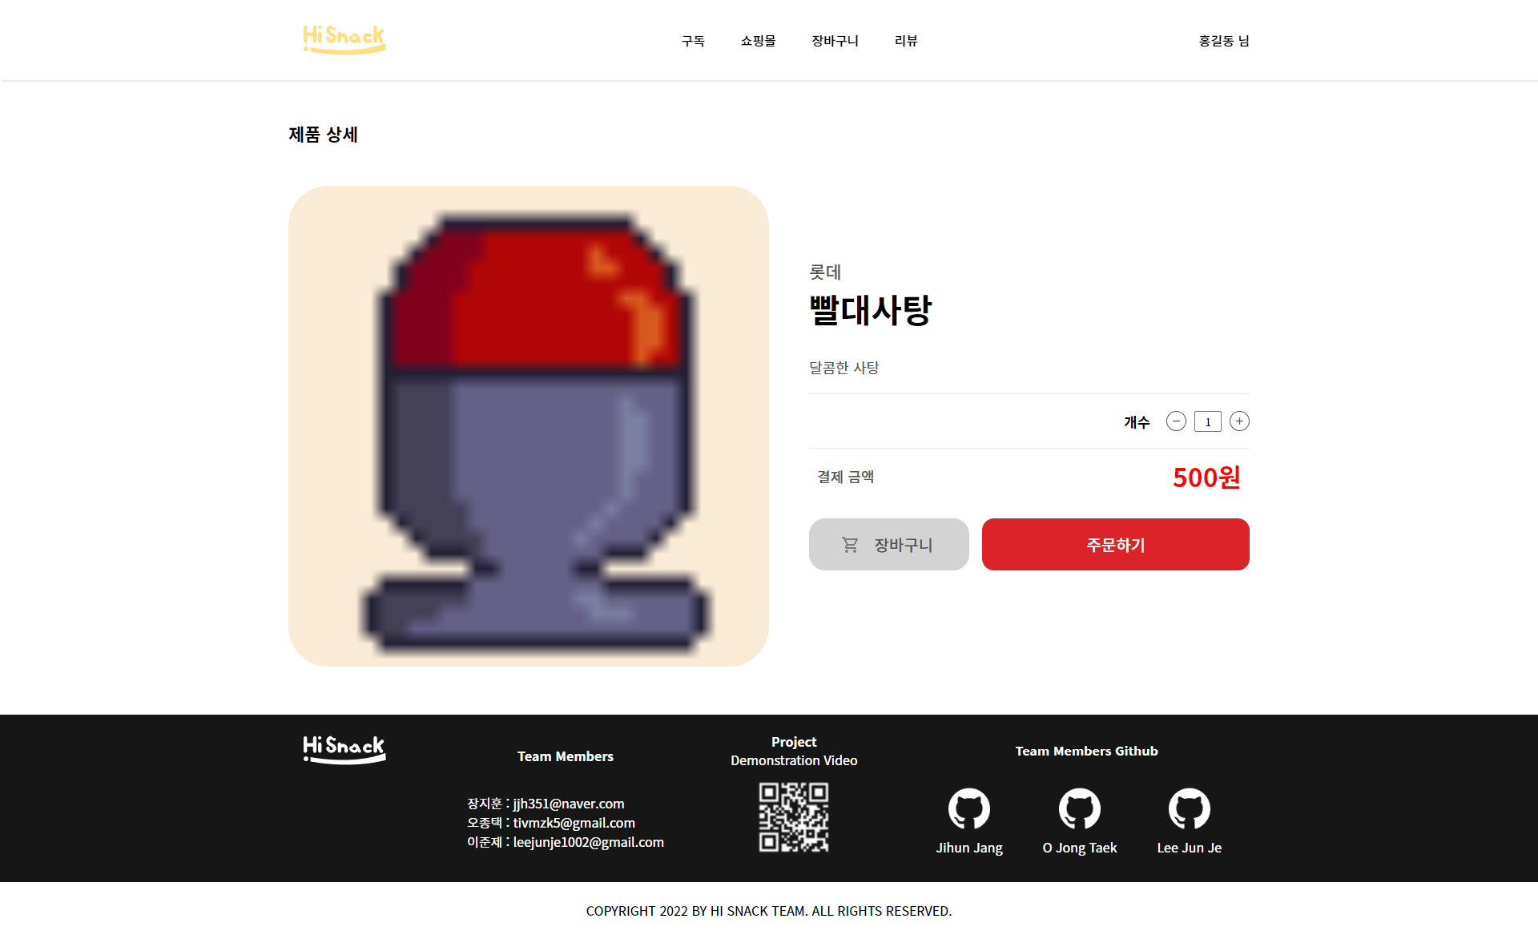
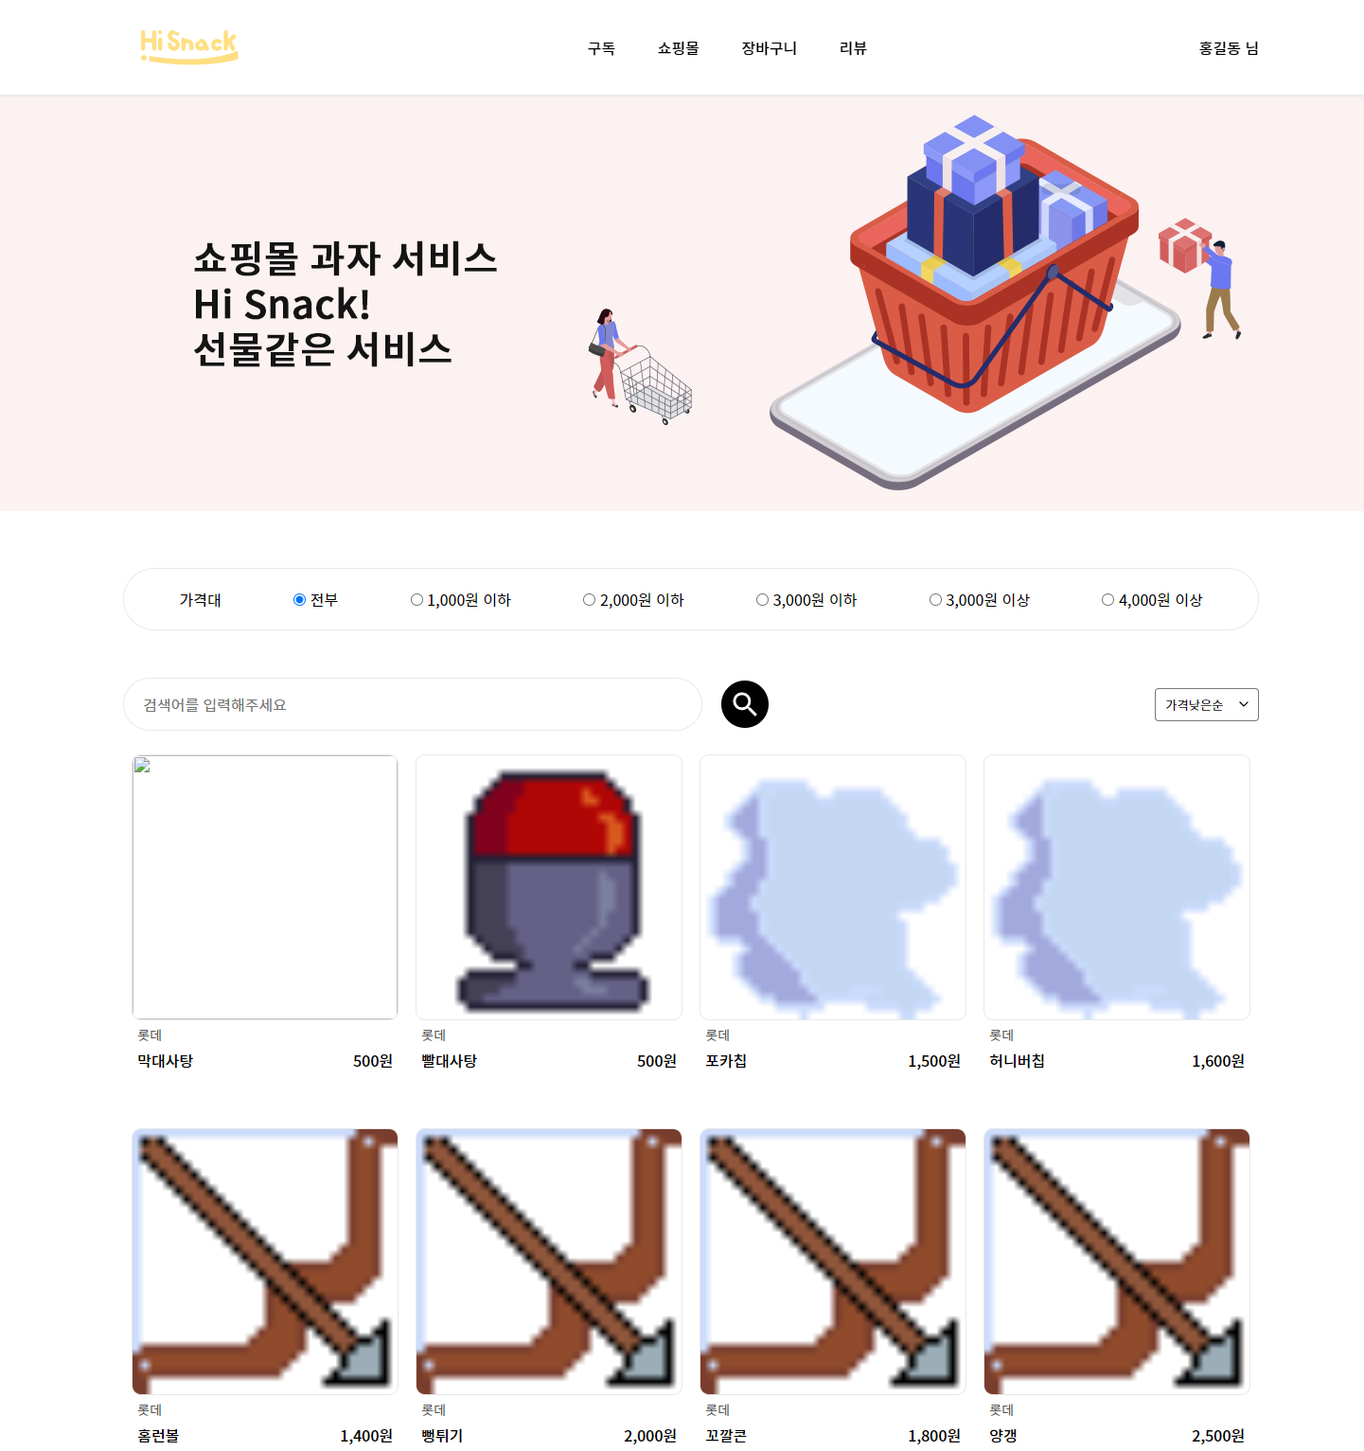
개별 구매

Slide 9
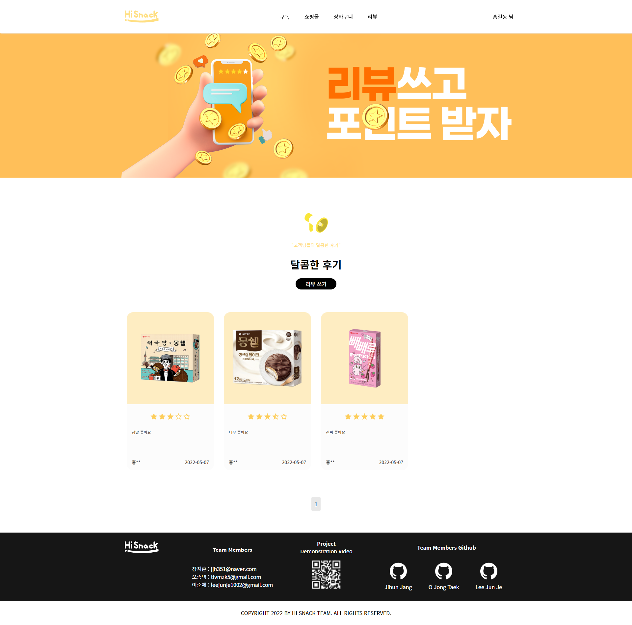
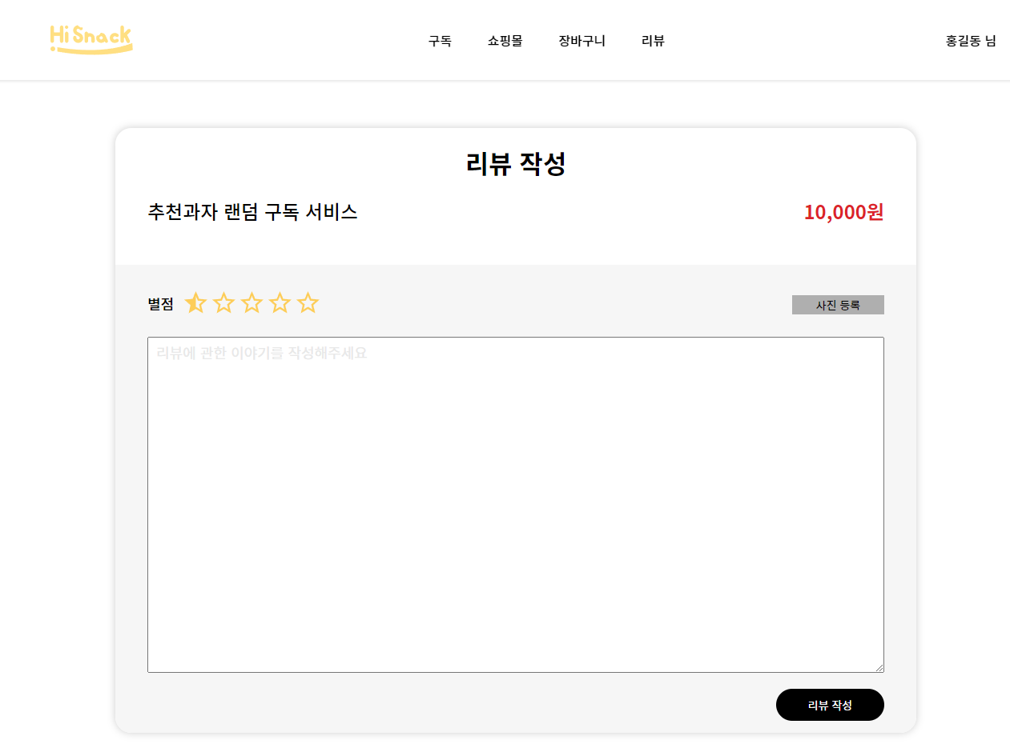
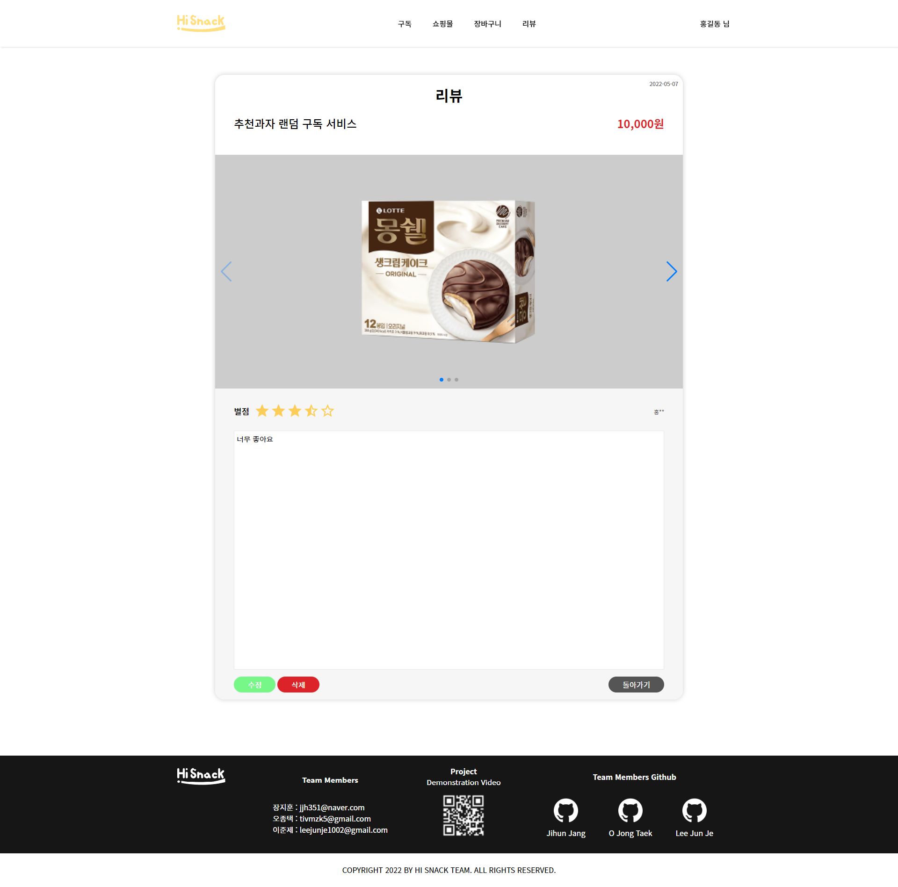
리뷰

Slide 10
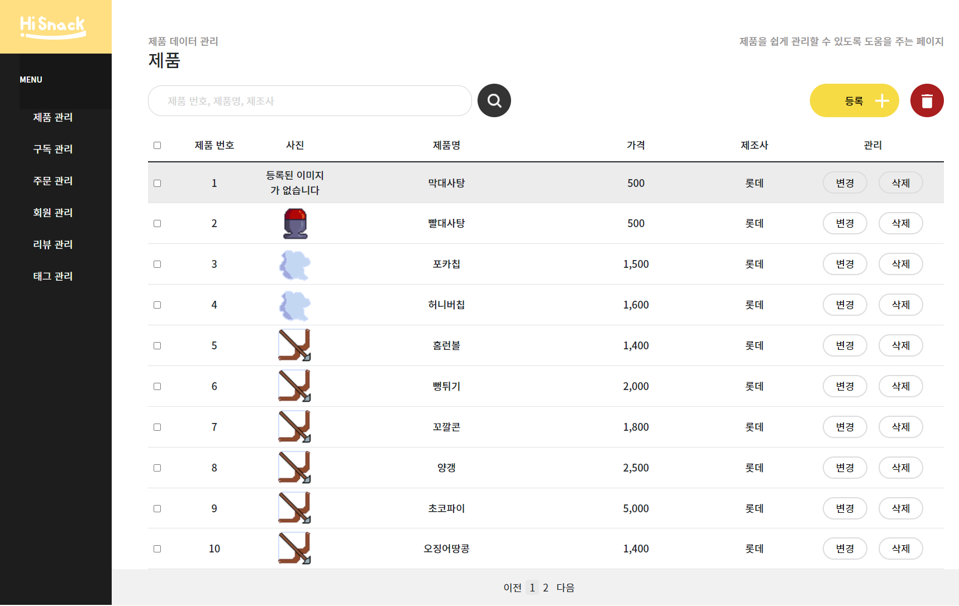
서비스 데이터 관리

Slide 11

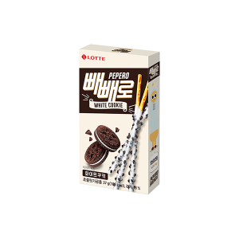

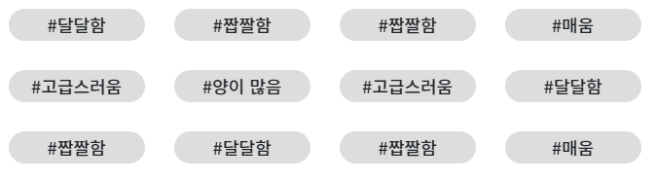
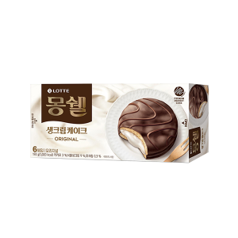
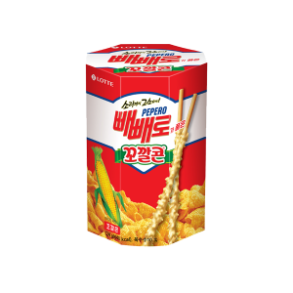

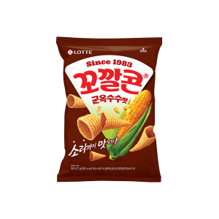
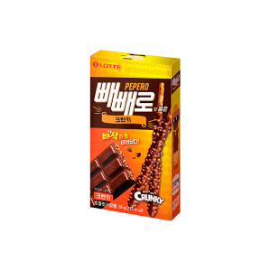

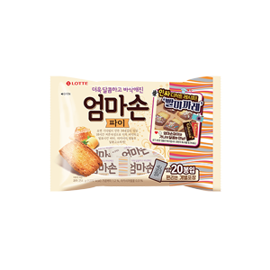
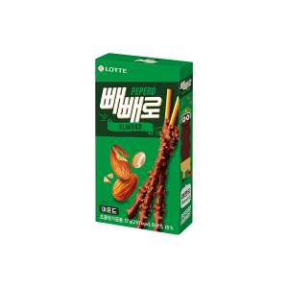
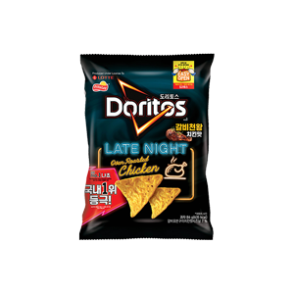
과자 추천 알고리즘
#달달함 5
#짭짤함 4
#매움 3
#상큼함 2
#양이 많음 1
#시큼함 0
1. 사용자의 선호를 태그로 수집
2. 호감을 표현한 순으로 태그에 점수를 부여
#고소함 5
#짭짤함 4
5. 순위를 이용하여 추천 상품을 추출
3. 관계되어 있는 태그에 따라 상품에 점수 부여
4. 점수에 따라 내림차순으로 상품을 정렬
Notes:
태그란 한 단어로 정의한 상품의 특징
하나의 상품 당 여러 개의 태그가 존재함
이 태그를 종합해서 회원의 취향을 파악할 수 있음

Slide 12
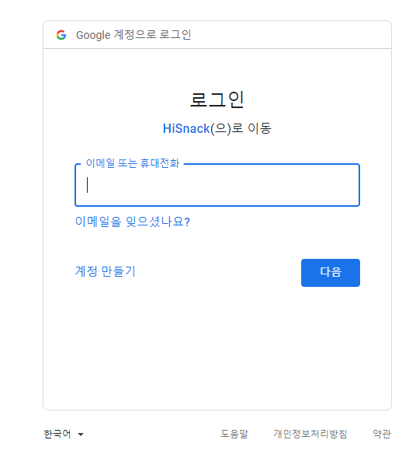
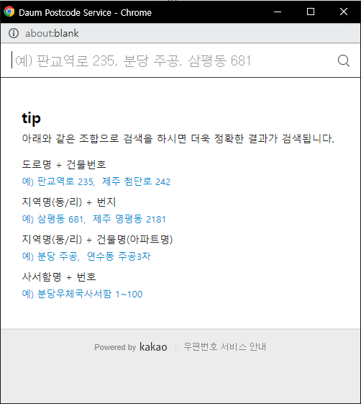

외부 라이브러리
구글 소셜 로그인
스와이퍼 API
다음 우편주소 API

Slide 13
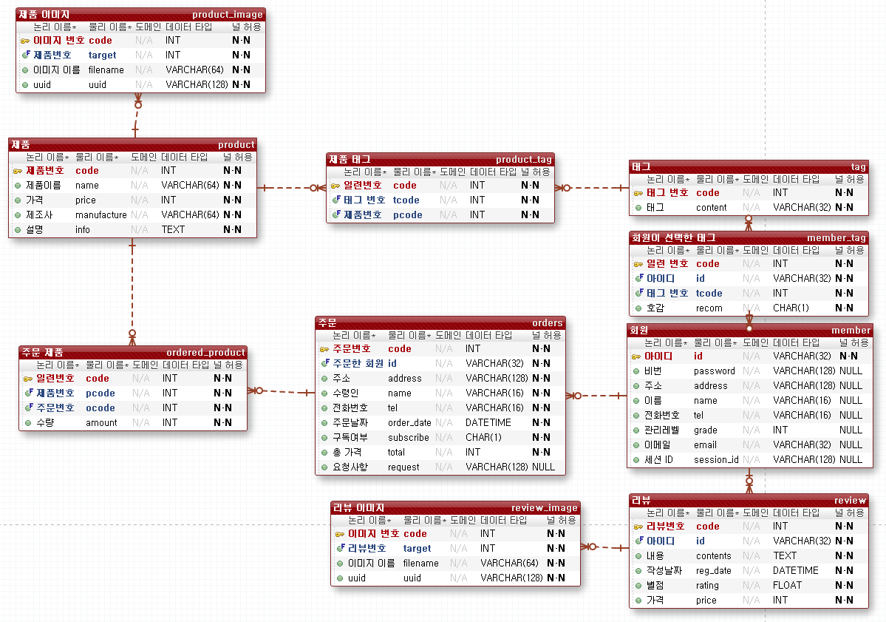
ERD
Notes:
태그에 대해 설명
태그의 역할은
제품의 특징 설명
회원의 호불호 표현
-> 제품 테이블과 회원 테이블이 각각 제품 태그와 회원이 선택한 태그 테이블을 사이에 두고 태그 테이블을 참조하고 있음 -> 이러한 구조로 여러 개의 태그를 참조할 수 있게 됩니다

Slide 14

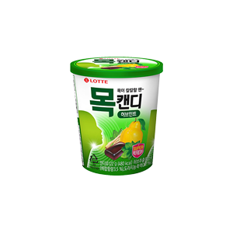


앞으로의 목표
상품에 대한 호불호 데이터 수집
회원의 선호도 분석 그래프

Slide 15
시연 영상

Slide 16
감사합니다!

